Slide 1
Космологические концепции естествознания.
Лекция № 10
Космологические парадоксы. Расхождение во взглядах на Вселенную. Мир Фридмана. Закон Хаббла. Основные положения теории Большого взрыва. Микроволновое реликтовое излучение.

Slide 2
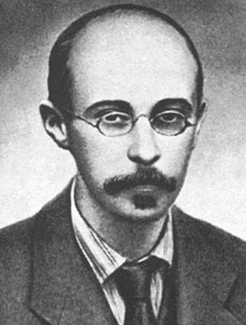
Мир Фридмана
В 1922 г. А.Фридман показал, что уравнения ОТО допускают несколько нестационарных решений. Он предположил, что группы и скопления галактик создают неоднородности, но только на относительно близких расстояниях, однако крупномасштабная структура Вселенной отличается высокой степенью
Однородности и изотропности. Теория Фридмана гласит, что статика неминуемо сменятся динамикой: галактики и их скопления должны разлетаться со скоростью прямо пропорциональной расстоянию между ними.
Идея ускоренно расширяющейся Вселенной была предложена ранее (1917 г.) голландским астрономом Виллемом де Ситтером, но он рассматривал идеальное пустое пространство, в отличие от модели Фридмана, в которой Вселенная реальна и наполнена веществом.
А.Фридман

Slide 3
Решения Фридмана предполагают три варианта эволюционного развития Вселенной:
Средняя плотность распределения вещества во Вселенной равна критической плотности (5*10⁻²⁷ кг/м³). Кривизна пространства равна нулю. Аналогом является неограниченно расширяющаяся плоскость.
Средняя плотность распределения вещества во Вселенной больше критической плотности. Пространство обладает положительной кривизной. Гравитационное поле, порожденное материей, искривляет Вселенную, замыкая ее на себя. Мир представляет собой конечную по объему, но безграничную гиперсферу (описывается геометрией Римана), которая раздувается подобно мыльному пузырю. Однако, со временем разлет вещества будет остановлен гравитационными силами и Вселенная будет сжиматься к первоначальному состоянию (в точку сингулярности).
Средняя плотность распределения вещества во Вселенной меньше критической плотности. Пространство обладает отрицательной кривизной. Открытый мир расширяется неограниченно, а его пространство представляет собой гиперболоид (описывается геометрией Н.Лобачевского).

Slide 4
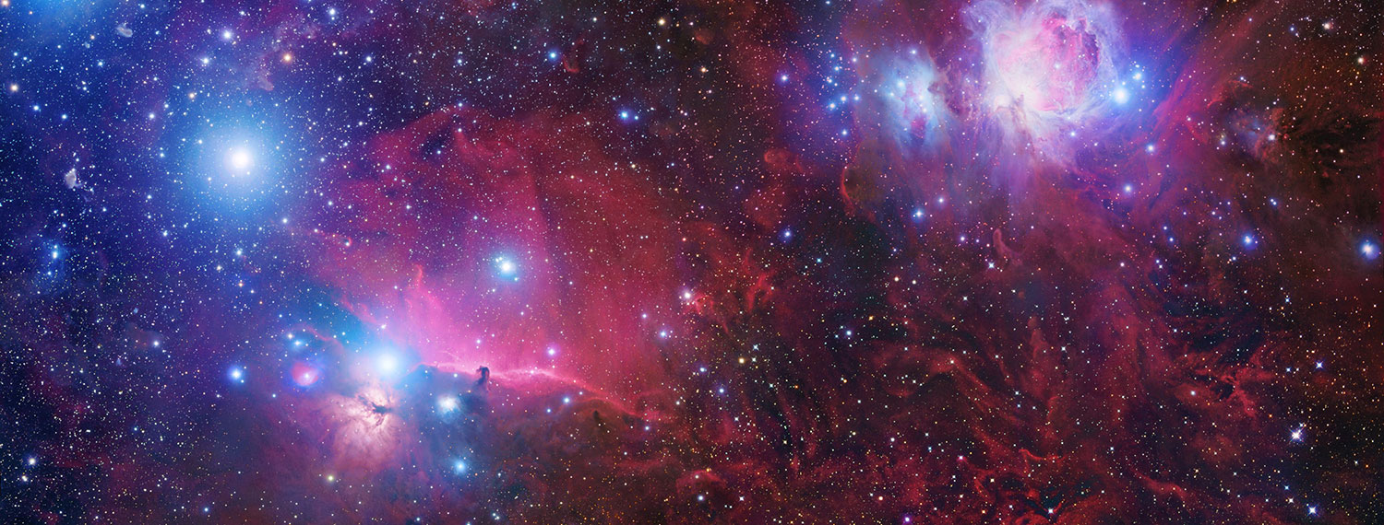

Открытие «Разбегания галактик».
С 1912 г. Работы Весто Слайфера были посвящены изучению спектров внегалактических туманностей. В своих расчетах он опирался на эффект Допплера. Анализ спектров 40 галактик позволил ему сделать вывод о том, что они удаляются от нас с гигантскими скоростями. Ошибка Слайфера состояла в том, что он не подозревал о внегалактической природе этих объектов, полагая их туманностями Млечного Пути.

Slide 5
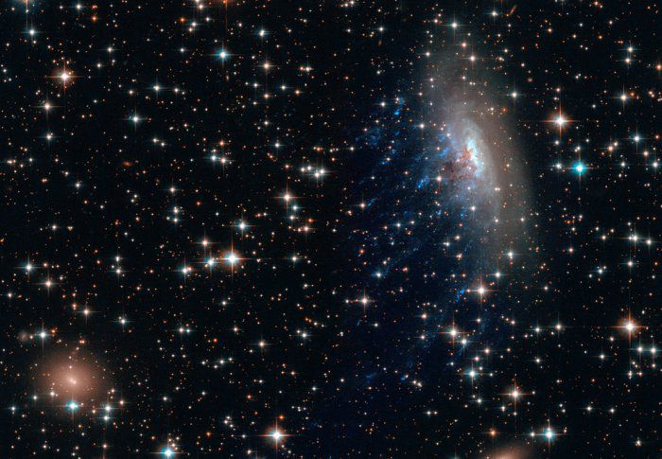
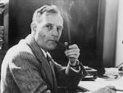
Открытие Эдвина Хаббла.
В 1929 г. Хаббл, сравнивая между собой скорости разлетающихся галактик, обнаружил простую закономерность: чем дальше расположена галактика, тем быстрее она удаляется. Принято
Н = 71 км*с/Мп.
Закон справедлив только для радиальных скоростей.
Постоянная Хаббла, являясь фундаментальной константой, позволяет определить возраст Вселенной, который сейчас оценивается как 13,7 млрд лет.
Расширение Вселенной, как целого, не сказывается на движении объектов, связанных силами гравитации в единую систему

